Slide 1


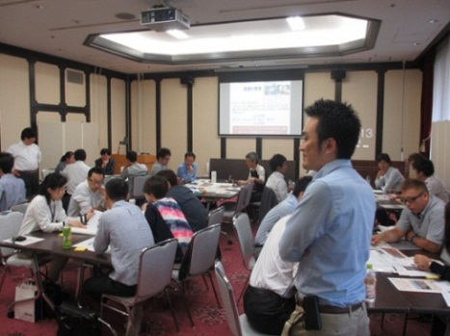
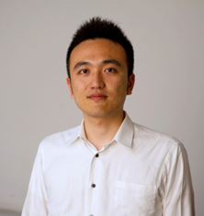
2016年度 広島イノベーション・ハブ（iHub）
イノベーション思考を習得し、
自らのビジネスと地域の未来像をデザインしませんか?
イノベーション創出を目指す個人や組織において、明示的に「イノベーティブに考える」ことを意識し、取り組むことは学習することで可能です。
本セミナーでは、漠然と新しいことを「思いつく」のを待つのではなく、「考えつく」ためのマインドセットといくつかのツールセットを体験いただきます。
「イノベーション立県ひろしま」の実現に向けて、企業や組織の中で「イノベーティブに考える」ことを浸透させるヒントを持ち帰っていただきたいと思います。
■開催要領
●日時：2016年６月22日（水） 9:30-15:00
●会場：サテライトキャンパス広島 ５階（広島市中区大手町1-5-3）
●定員：50名（先着順）、申込方法は裏面参照 ●受講料：無料
●主催：広島県、（株）日本政策投資銀行
■募集対象者
■カリキュラム（講義＋ワークショップ）
広島県所在の企業等において自らイノベーションを起こす気概のある有志 40～50名
事前の予備知識がなくてもご参加いただけます
【多様性を活かしてイノベーティブに考える体験】
用意されたテーマについて、戦略的に多様性を活かして イノベーティブに思考することを体験する
本カリキュラムは予告なしに変更になることがございます
■講師プロフィール
石橋 金徳 氏 慶應義塾大学大学院システムデザイン・マネジメント研究科特任助教
米ミネソタ大学工学部卒（Mechanical Engineering, High Distinction）、
慶應義塾大学大学院修士課程修了（システムエンジニアリング学）。
株式会社本田技術研究所 二輪R&Dセンター、東京大学工学系研究科
航空宇宙工学専攻 学術支援専門職員を経て2013年度より現職。
現在、イノベーション教育プログラムであるデザインプロジェクト科目、
システムズエンジニアリング教育などを主担当。
イノベーション創出にまつわる多数の文部科学省事業などにも従事。
学外でも多数のイノベーション創出活動のデザインや支援を行う。
Innovative DESIGN LLC パートナー。
専門分野：システムズエンジニアリング、モデルベース開発、イノベーション戦略

